Slide 1
校园一卡通PPT

Slide 2

近些年来，随着科技的飞速发展，互联网的普及逐渐延伸到各行各业中，给人们生活带来了十分的便利，校园一卡通利用计算机网络实现信息化管理，使整个校园一卡通管理的发展和服务水平有显著提升。
本文拟采用java技术和Springboot搭建系统框架，后台使用MySQL数据库进行信息管理，设计开发的校园一卡通。通过调研和分析，系统拥有管理员和学生两个角色，主要具备系统首页，个人中心，学生管理，一卡通管理，充值信息管理，扣费信息管理，挂失申请管理，商品类型管理，商品信息管理，订单信息管理，图书类型管理，图书信息管理，图书借阅管理，图书归还管理，通知信息管理，美食信息管理，食堂就餐管理，体育器材管理，器材借用管理，器材归还管理，会议签到管理，缴费信息管理，上机记录管理，论坛管理，系统管理等功能模块。将纸质管理有效实现为在线管理，极大提高工作效率。
摘 要

Slide 3
研究背景
近些年，随着中国经济发展，人民的生活质量逐渐提高，对网络的依赖性越来越高，通过网络处理的事务越来越多。随着校园一卡通的常态化，如果依然采用传统的管理方式，将会为工作人员带来庞大的工作量，这将是一个巨大考验，需要投入大量人力开展对校园一卡通等相关工作进行管理，单一且反复的操作容易出错且不易被察觉，工作人员对此风险并不能完全归避。利用现代信息技术，设计开发一款管理系统，能够极大的节省人力物力、提高工作效率、降低工作成本。

Slide 4
研究目的及意义
本论文拟采用计算机技术设计并开发的校园一卡通，主要是为校园一卡通提供服务。使得用户可依据、时间、地点或者其他特定条件，筛选出符合的信息，给用户提供更符合实际的合理化建议，再为用户提供服务。本课题的意义在于，用户能通过使用校园一卡通，提高工作效率和服务质量，进而提高体验感。

Slide 5
研究内容
（1）调研：通过网络、图书馆等渠道调查该课题的参考资料。
（2）系统需求分析：对参考资料分类整理，设想需求与功能，再研究实现功能所需的开发工具、技术、数据库等。
（3）系统概要设计：设计功能模块、流程、数据库模型、表与字段间的关系等。
（4）系统实现：对系统用户以文字加截图的形式进行精细化分解。
（5）系统测试：测试的作用和好处，测试的具体操作步骤，分析需求与测试结果是否一致。

Slide 6


系统开发技术介绍
Java编程语言
MySQL数据库
SPRINGBOOT 框架

Slide 7
B/S架构
B/S结构就是指系统客户端与服务器分离，客户端通过浏览器访问服务端进行操作[10]。
B/S结构目前广泛应用于绝大部分系统搭建中，这种结构摒弃C/S结构客户端服务端不分离的缺点，具有更多的优势：
（1）跨平台性：B/S的标准由标准化组织确立，适用于绝大多数的系统搭建，通用于应用之间。
（2）低维护成本：客户端和服务器端分离，减轻了两端的压力，尤其是客户端，对客户端设备，硬件、软件要求都比较低，并且系统需要升级或维护时，只需要在服务器端升级或维护就可以，使相应的费用减少。

Slide 8
系统分析

Slide 9
系统分析
功能需求分析
系统可行性分析
系统用例分析

Slide 10
系统总体结构图

Slide 11
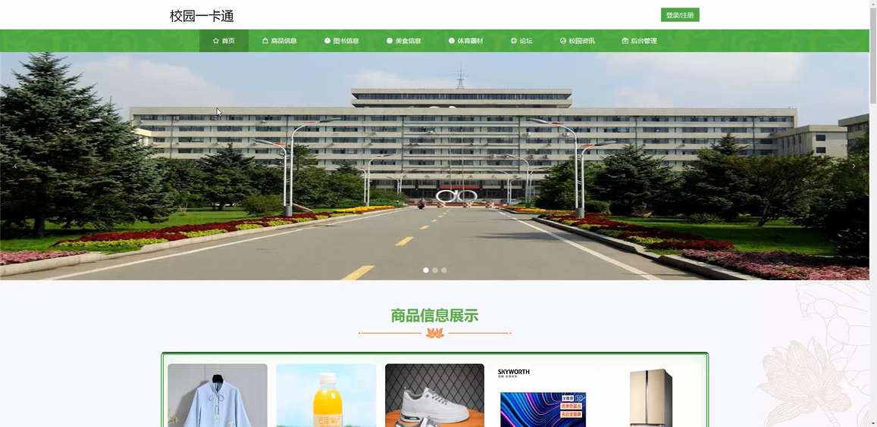
系统首页界面

Slide 12
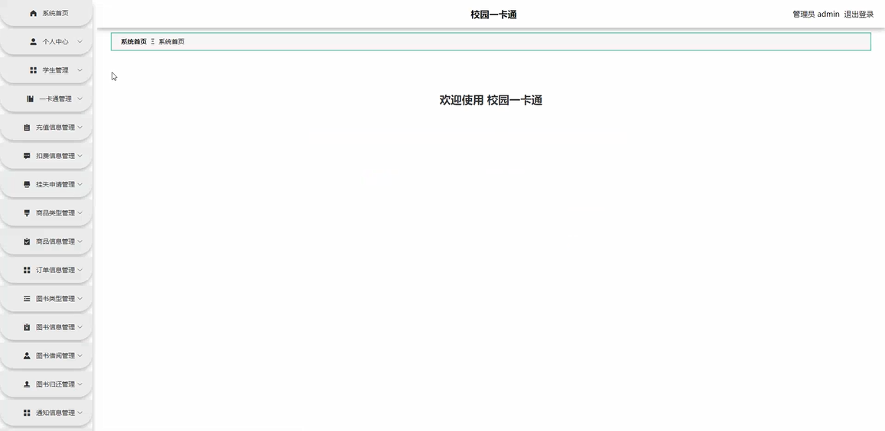
管理员主界面

Slide 13
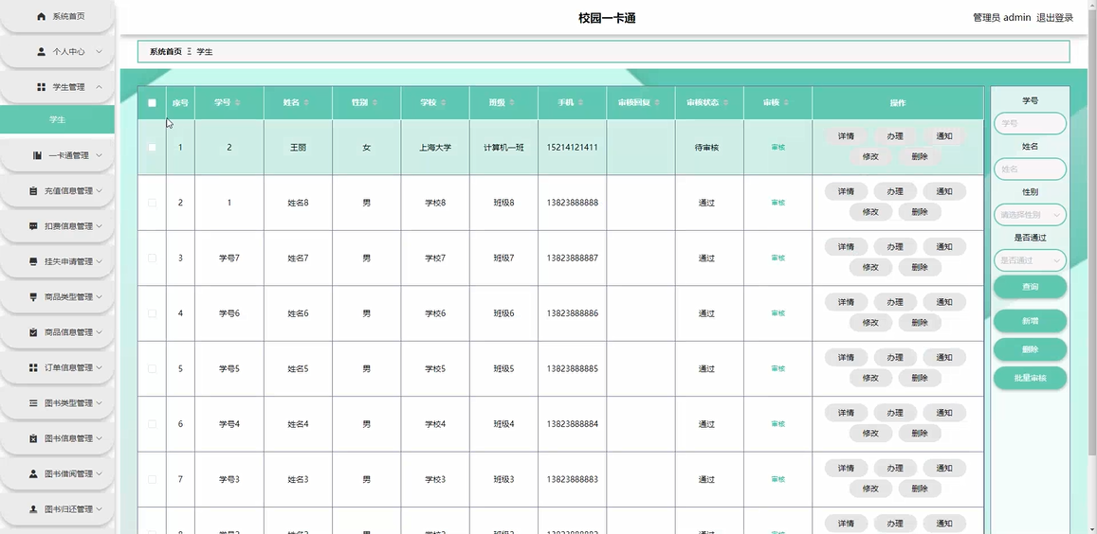
学生管理界面

Slide 14
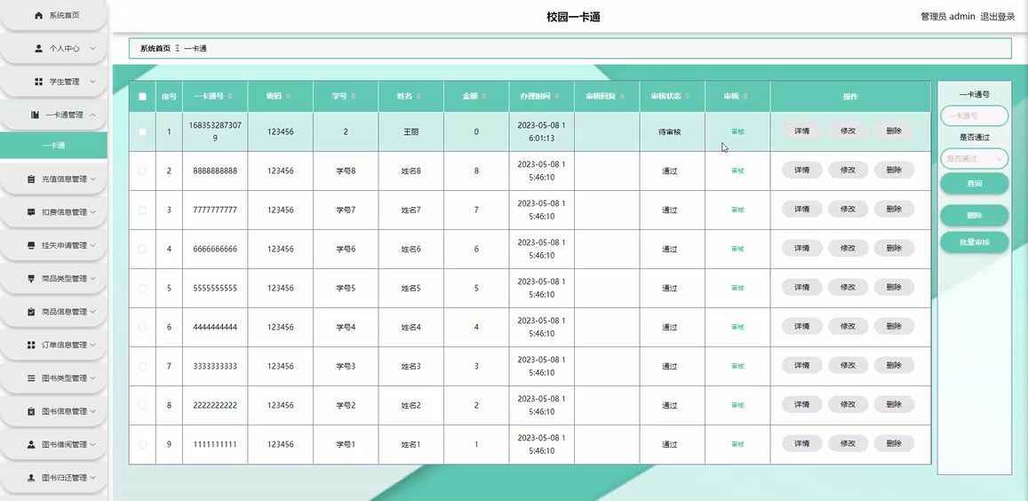
一卡通管理界面

Slide 15
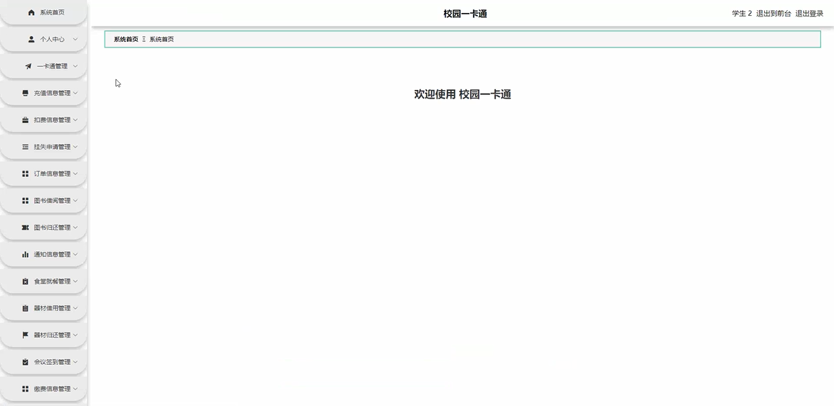
学生主界面

Slide 16

系统测试的目的
测试是为了发现问题，而不是证明程序没有问题。测试是可编写测试用例来描述测试的步骤、预想的界面或效果与实际的差距，来验证程序是否正确。测试的原则有几条，测试需要输入条件和输出结果，制定测试用例来规范测试的步骤，也会适当的推进测试的进度。正常的测试流程是从项目立项开始，就可按需求先写测试用例，与程序开发同步进行，等程序开发完成，测试用例也可同时完成，等程序开发交接到测试时，可直接展开测试工作。

Slide 17
结论
本系统将采用java技术和Springboot框架来搭建本系统的框架。系统从选题开始，共经历了搜集选题背景信息和选题目的及意义的分析，通过对国内外的研究，需求分析的整理，数据库的模型和表的设计，具体代码的实现。
通过调研和分析，该系统主要包括系统首页，个人中心，学生管理，一卡通管理，充值信息管理，扣费信息管理，挂失申请管理，商品类型管理，商品信息管理，订单信息管理，图书类型管理，图书信息管理，图书借阅管理，图书归还管理，通知信息管理，美食信息管理，食堂就餐管理，体育器材管理，器材借用管理，器材归还管理，会议签到管理，缴费信息管理，上机记录管理，论坛管理，系统管理等功能。
该系统从设计和实现，再到系统的测试，每个环节都一一经历学习，每个环节都顺利完成。其实，在配置系统的开发工具时，就已遇到各种问题，但在导师和同学的帮助下，都已顺利的解决。本系统很多功能都不够完善，希望日后技术和经验都更丰富的情况下，能完善系统的不足之处。

Slide 18
参考文献
[1]陈红梅,李柯瑶.“考研派”考研综合辅导网站设计与实现[J].中外企业家,2020(11):215.
[2]张德宝.网页欣赏精品分析教学平台的设计[J].黑龙江科学,2020,11(07):98-99.
[3]王建,罗政,张希,张梦琪,张科,马文成.Web项目前后端分离的设计与实现[J].软件工程,2020,23(04):22-24.
[4]王小飞,韩继凯,王元鑫,袁涛.基于Web标准的虚拟实验教学平台的研究与设计[J].办公自动化,2020,25(07):49-52.
[5]曹巍,尤晓东.《网页设计》课程的综合实验设计[J].教育教学论坛,2020(14):114-116.
[6]沈旭,柯晴,王新政.移动应用程序开发精品课程网站研究与设计[J].软件工程,2020,23(01):54-58.
[7]马宁,陈曦,张李铭.基于Selenium与Openpyxl的Web脚本自动化设计研究[J].电脑知识与技术,2020,16(01):51-53+70.
[8]牛慧清.网站建设的平面设计技术研究[J].科技资讯,2020,18(01):15+17.
[9]徐文君,袁占良.Web室内地图导览系统设计与实现[J].科技通报,2019,35(12):37-40+45.
[10]潘红玉,刘博夫.高校门户网站响应式设计方法与实践[J].科教文汇(下旬刊),2019(12):120-121.
[11]林婷婷,曲洪建.服装网站设计对购买意愿的影响研究[J].上海工程技术大学学报,2019,33(04):392-398.
[12]徐刚,翟梦娇.基于SSM的美容资讯商务网站的设计与实现[J].商丘职业技术学院学报,2019,18(06):65-71.
[13]曹利.基于Bootstrap旅游网站设计与实现[J].太原师范学院学报(自然科学版),2019,18(04):65-67.
[14]潘蕊.SSH框架的Web网站设计与实现研究[J].成才之路,2019(36):58-59.
[15]张君,阮庆玲,康艳梅,郑纯静,彭俊超,程礼童.宠物殡葬服务网站的设计开发探讨[J].畜牧兽医科技信息,2019(12):6-7.

Slide 19
感谢各位老师评判指导
指导老师：PPT熊猫
报告人：熊猫素材

